Slide 1

Podpora sociálního podnikání v MAS Společnost pro rozvoj Humpolecka
V Humpolci 03.11.2016

Slide 2
Představení MAS
Občanské sdružení založeno 16.12.2004 – 15 členů, v roce 2016 má 26 členů, první předseda Roman Brzoň, místopředseda Vít Skála, PTL, s.r.o., současný předseda Josef Jirků – ZUŠ G. Mahlera Humpolec,
Území MAS:
ORP Humpolec – 25 obcí: Budíkov, Bystrá, Čejov, Hojanovice, Horní Rápotice, Hořice, město Humpolec, Ježov, Jiřice, Kaliště, Kejžlice, Koberovice, Komorovice, Mladé Bříště, Mysletín, Píšť, Proseč, Řečice, Sedlice, Senožaty, Staré Bříště, Syrov, Vojslavice, Vystrkov a Želiv.

Slide 3
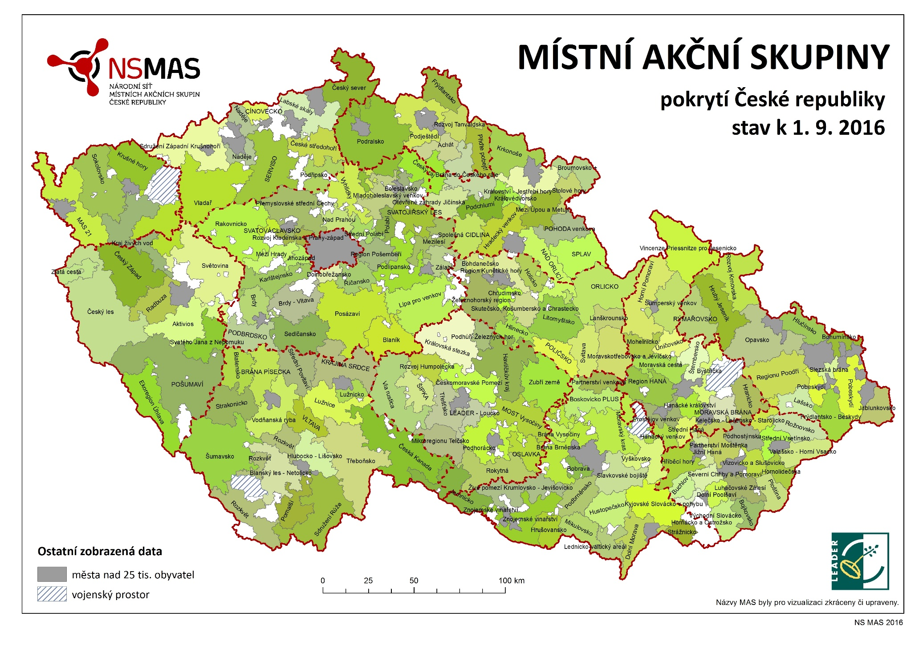

Slide 4
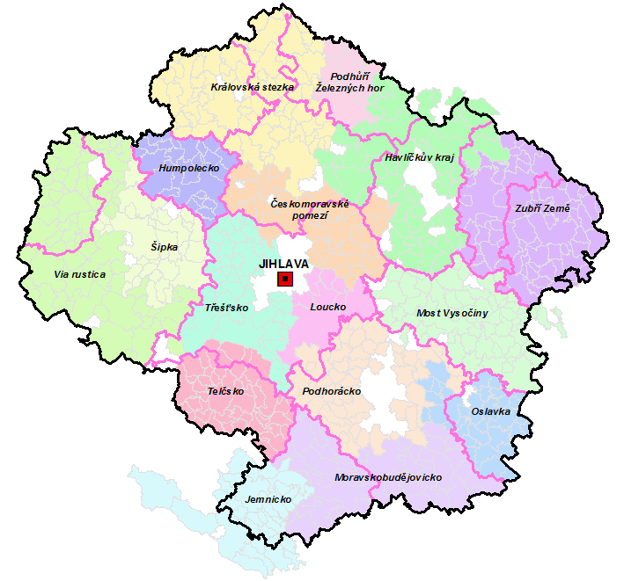

Slide 5
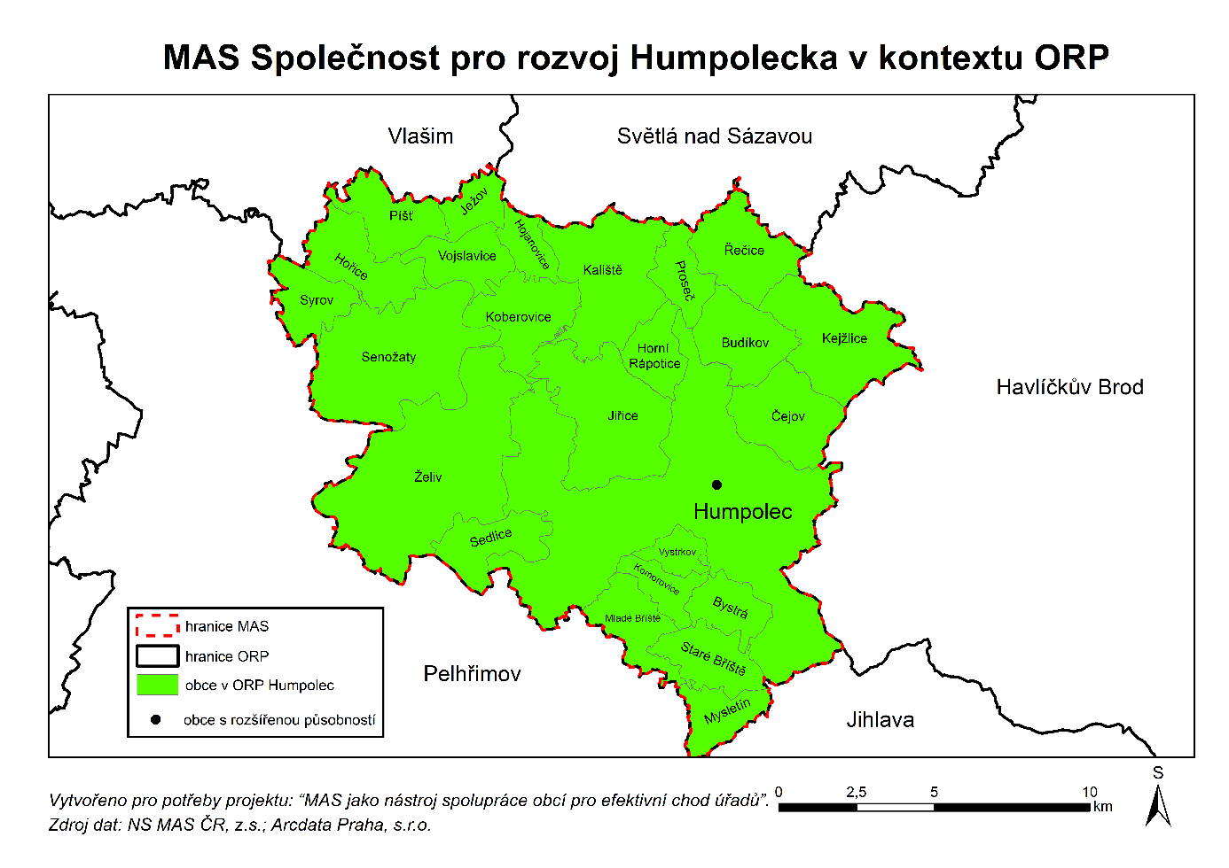

Slide 6
Představení MAS projekty:
Zpracování rozvojové strategie v letech 2005-2006
LEADER ČR – 2007 celkem 24 MAS v ČR, podpořila projekty v území Humpolecka úhrnné výši 2 310 000,- Kč
Stezka poznání – rok 2012 projekt spolupráce 3 MAS Královská stezka a Podhůří Železných hor. Vytvořena naučná stezka o délce 130 km.

Slide 8
Představení MAS projekty:
PRV Získávání dovedností – 2013 profesionalizace MAS a začátek tvorby nové strategie, přijato 6 nových členů MAS
OPTP – 2014 vytvořena nová integrovaná strategie území, přijat další zaměstnanec
Síť dalšího vzdělávání na venkově – kurzy pro obyvatele venkova v obcích Jiřice a Želiv.
MAS jako nástroj spolupráce obcí - podpořit spolupráci obcí a zvýšit kvalitu a efektivitu výkonu veřejné správy s využitím platforem MAS.
Získání 2015 Osvědčení o splnění standardů MAS a možnost předložení strategie MAS na MMR

Slide 9
Strategie (SCLLD) MAS
Strategie komunitně vedeného místního rozvoje pro území MAS Společnost pro rozvoj Humpolecka
Nástroj pro podporu projektů v území MAS
SCLLD se začne realizovat v roce 2017, nyní je hodnocena MMR
Ke stažení na www.humpolecko.cz záložka Strategie rozvoje

Slide 10
Strategie (SCLLD) MAS
Podpora místních subjektů (žadatelů) prostřednictvím 3 operačních programů:
Program rozvoje venkova (PRV)
Operační program Zaměstnanost (OPZ)
Integrovaný regionální operační program (IROP)

Slide 11
Program rozvoje venkova
Celková alokace - 12,943 mil. Kč
Nejvíce na podporu drobných podnikatelů – 5,1 mil. Kč
8 Fichí – oblastí podpory:
Místní zemědělci – 1 mil. Kč
Zpracovatelé zeměděl. produktů - 1 mil. Kč
Rozvoj lesnické infrastruktury – 1,860 mil. Kč
Rozvoj zemědělské infrastruktury - 1 mil. Kč
Podpora nezemědělského podnikání – 5,1 mil. Kč
Infrastruktura pro cestovní ruch – 1,395 mil. Kč
Podpora lesního hospodářství - 1 mil. Kč
Projekty spolupráce MAS – 0,588 mil. Kč

Slide 12
OP Zaměstnanost
Celková alokace – horní limit 14,599 mil. Kč
4 opatření (aktivity):
Zvyšování zaměstnanosti a rozvoj lidských zdrojů - 2,18985 mil. Kč
Kvalitní služby pro sociální začleňování – 4,3797 mil. Kč
Podpora prorodinných opatření – 2,18985 mil. Kč
Podpora činnosti sociálních podniků – 5,8396 mil. Kč

Slide 13
IROP
Celková alokace - 23,323 mil. Kč
7 opatření:
Podpora bezpečnosti a využívání nemotorové dopravy – 6 mil. Kč
Podpora sociálního bydlení a infrastruktury služeb pro sociální inkluzi – 8 mil. Kč
Investice do infrastruktury a vybavení nových i stávajících sociálních podniků – 1,321 mil. Kč
Podpora dostupnosti kvalitních zdravotnických služeb – 1 mil. Kč
Podpora kapacit a kvality škol všech stupňů – 3,5 mil. Kč
Investice do revitalizace památek – 3 mil. Kč
Zvyšování efektivity veřejné správy – 0,526 mil. Kč

Slide 14
Výzva v MAS předpoklad
Vyhlášení prvních výzev – předpoklad jaro 2017
PRV – jaro 2017 - podpora podnikatelů
IROP – jaro 2017 – dokumenty územního rozvoje a památky
IROP – sociální podnikání léto 2017
OPZ – sociální podnikání podzim 2017

Slide 15
Děkuji za pozornost!
Mgr. Pavel Hrala
www.humpolecko.cz
info@humpolecko.cz

